Slide 1
WHO
Cabala Ondřej, 447335
Vyvialová Jana, 481396

Slide 2

Co je to WHO?
World Health Organization/Světová zdravotnická organizace
Agentura OSN
Mezinárodní autorita v otázce zdraví
Vznik: 7. 4. 1948 (Světový den zdraví)
Sídlo: Ženeva

Slide 3
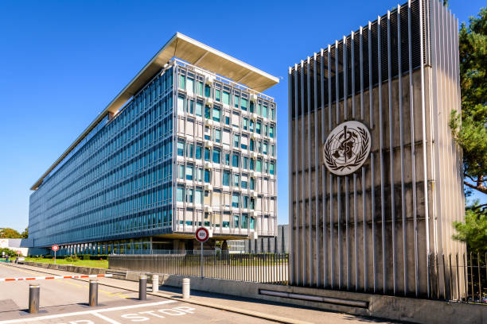

Slide 4
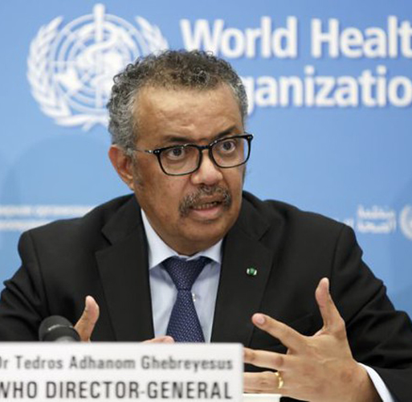
Předseda WHO
Tedros Adhanom Ghebreyesus
Ve funkci od roku 2017

Slide 5
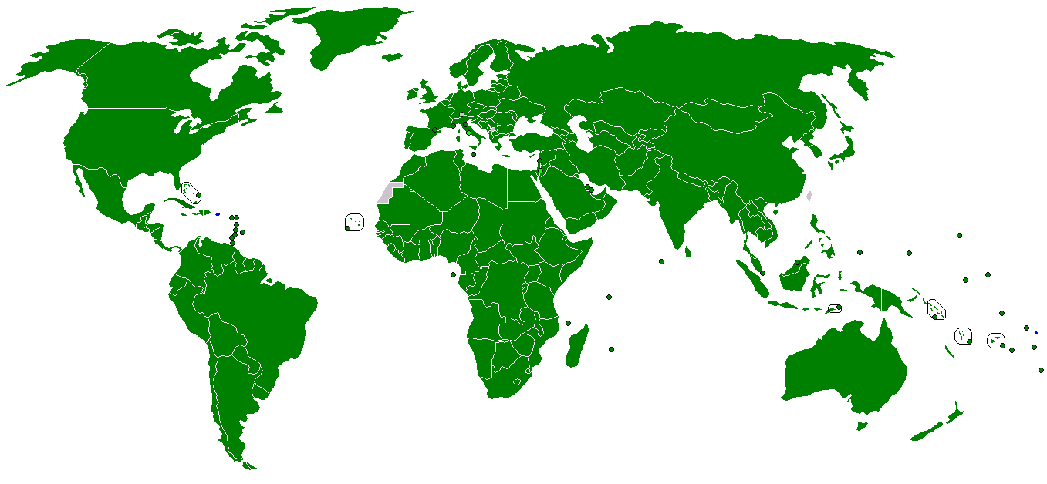
Mapa členských zemí WHO

Slide 6

Funkce organizace WHO (uvedeno v agendě 2012)
Poskytování vedení v záležitostech kritických pro zdraví a zapojování se do partnerství v oblastech, kde nutná součinnost.
Formování výzkumné agendy a šíření cenných znalostí, stanovení standardů a následná podpora a jejich realizace.
Formulace etických aspektů a politik založených na přímých důkazech.
Poskytování technické podpory členům WHO, urychlení změn a budování udržitelné institucionální kapacity.
Dlouhodobé sledování světové zdravotní situace a hodnocení zdravotních trendů.
CRVS (civilní registrace a vitální statistika ) - sledování důležitých událostí (narození, úmrtí, svatba, rozvod) pro formování statistiky.

Slide 7

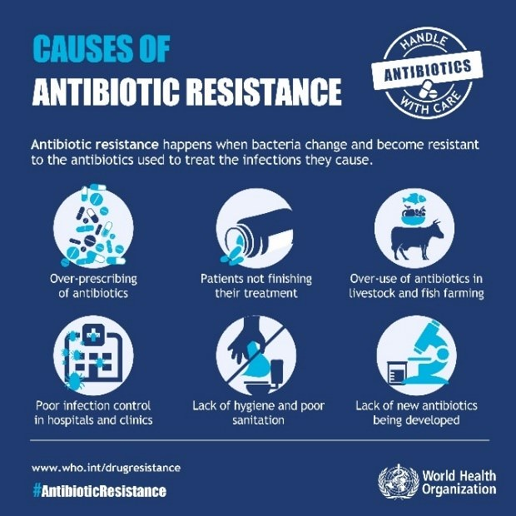


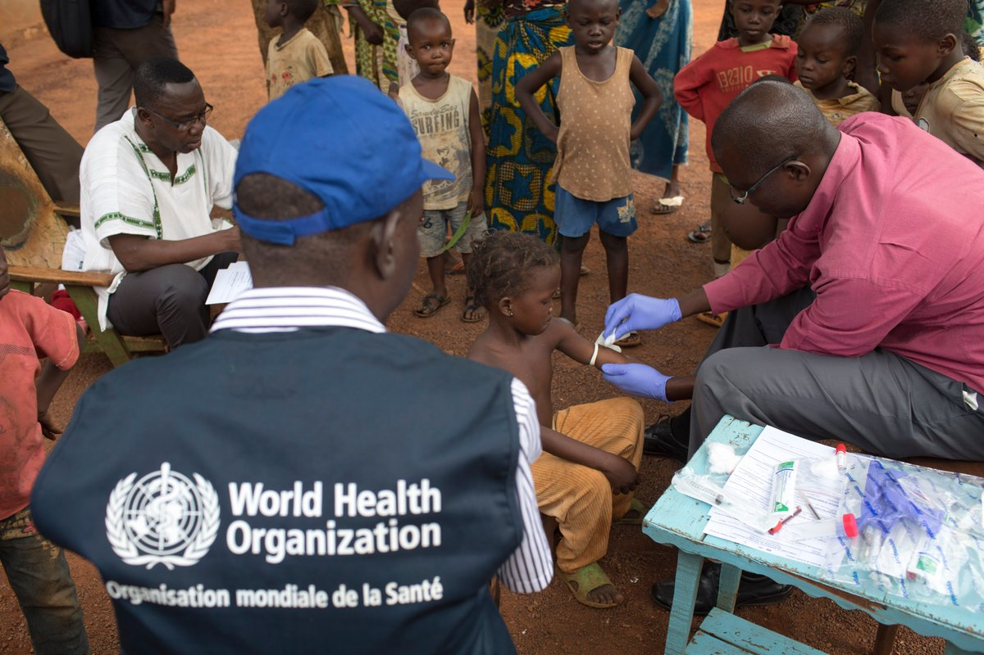

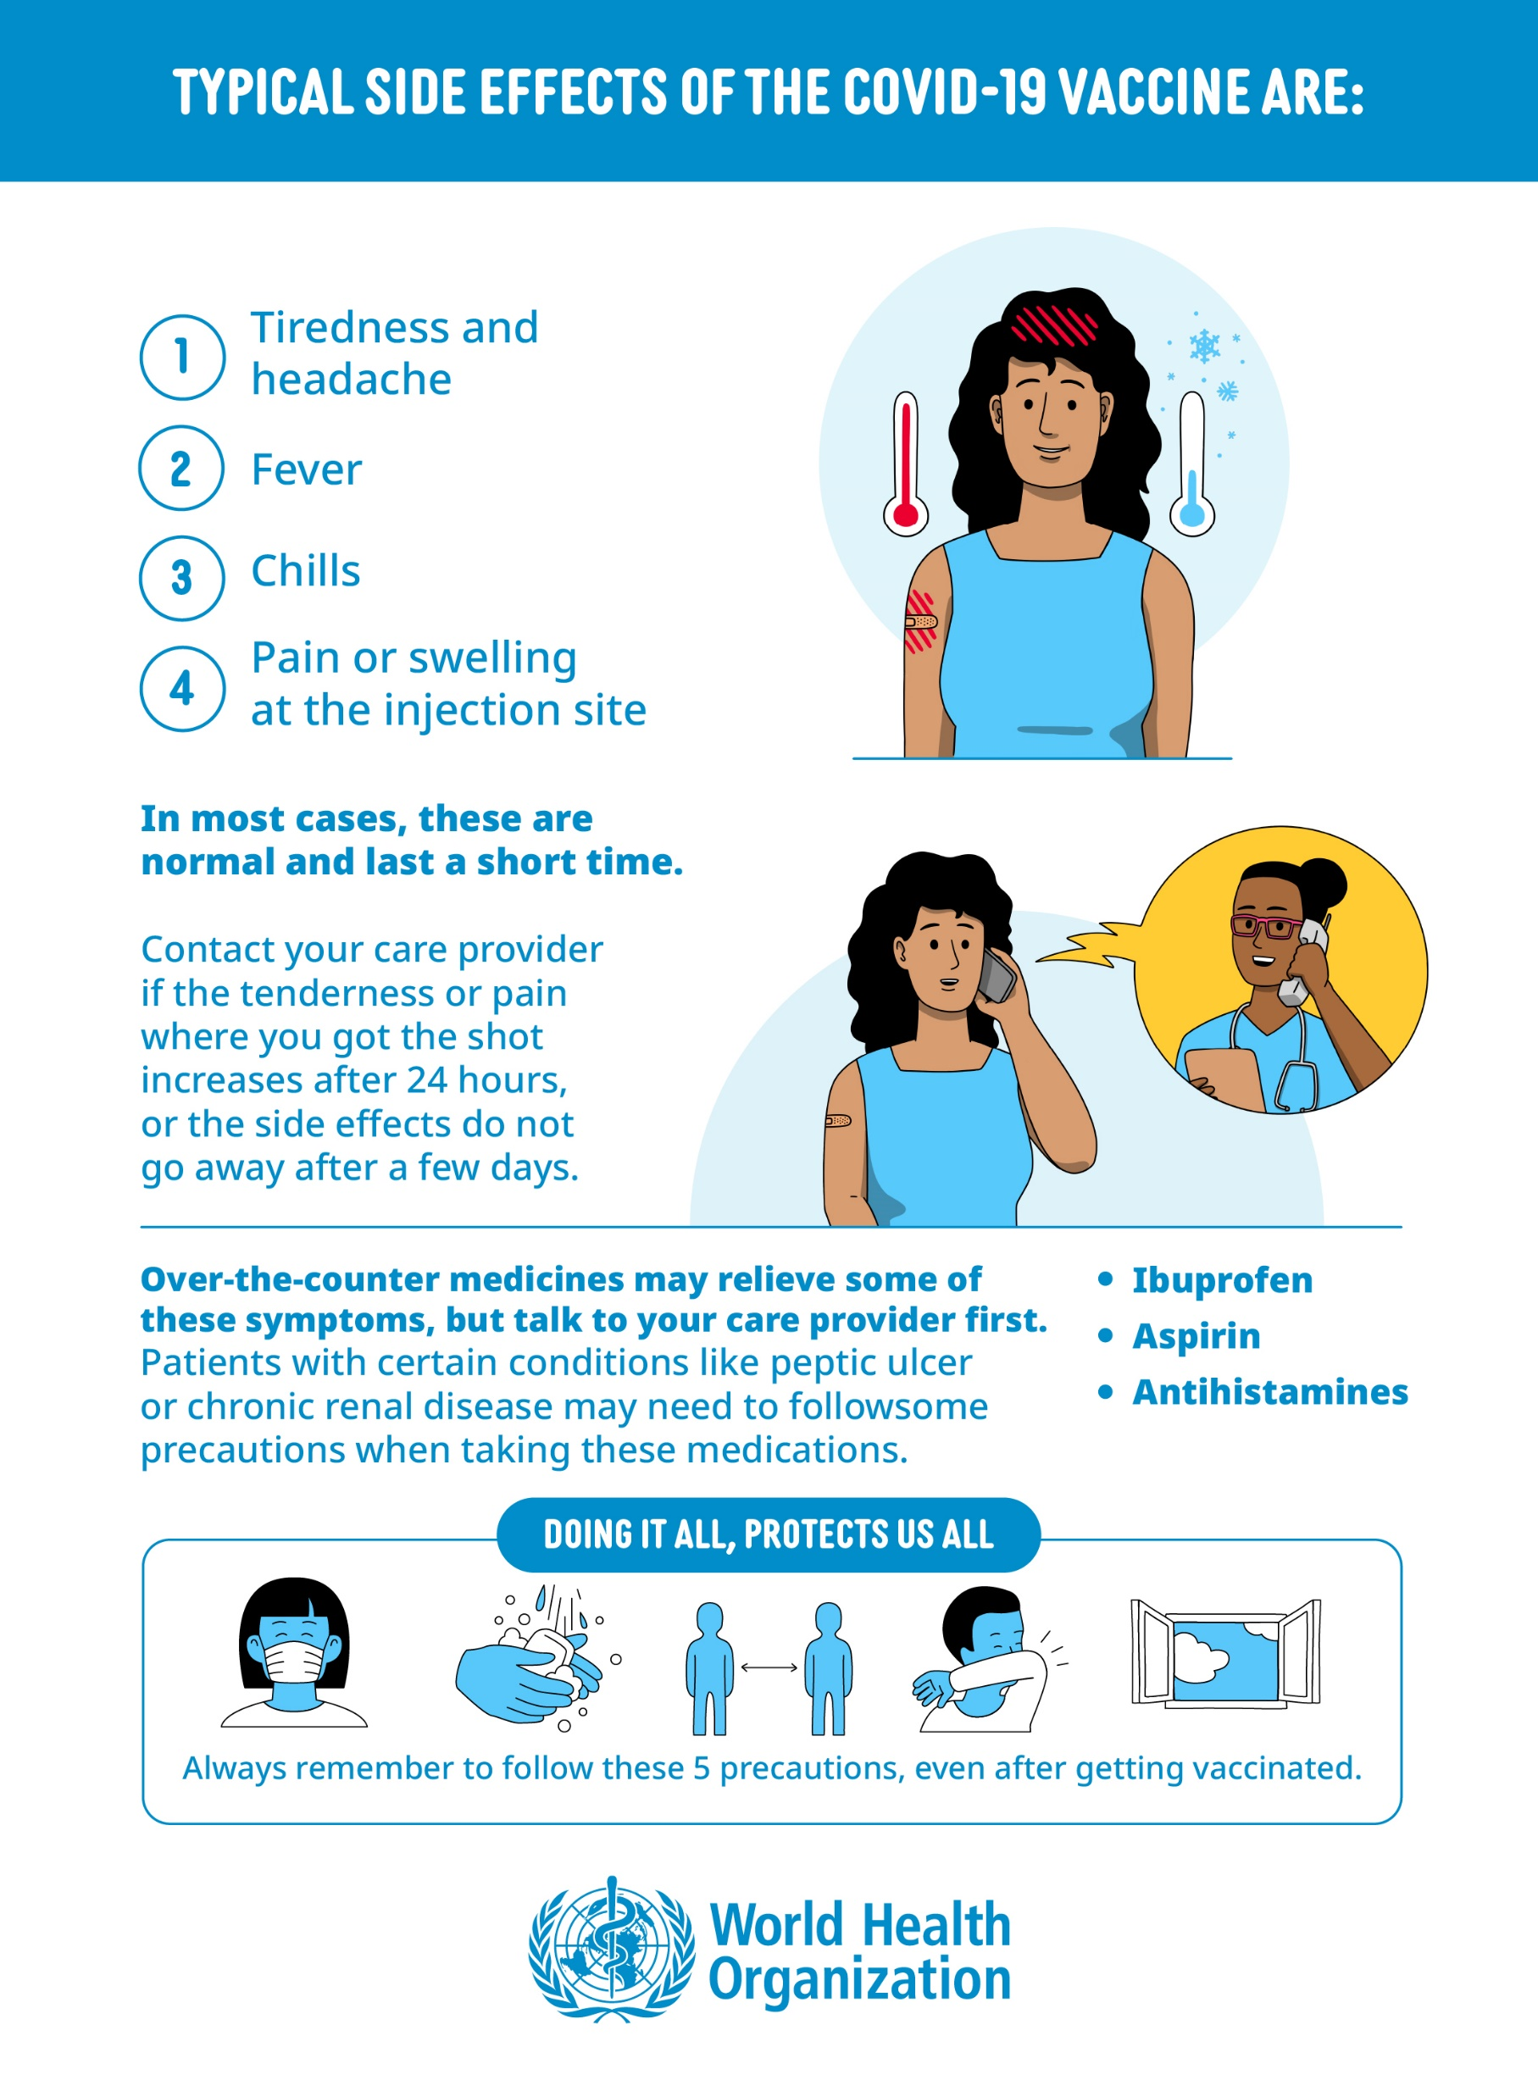


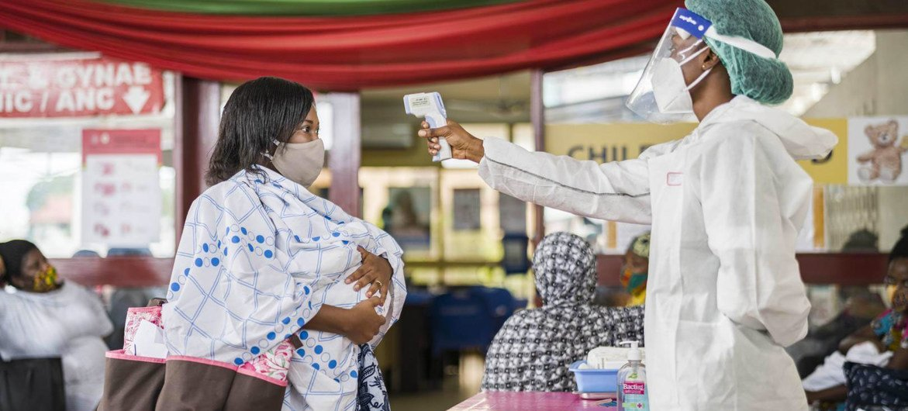

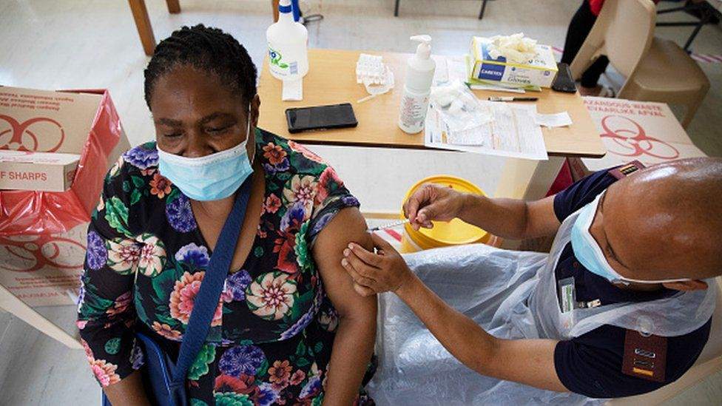
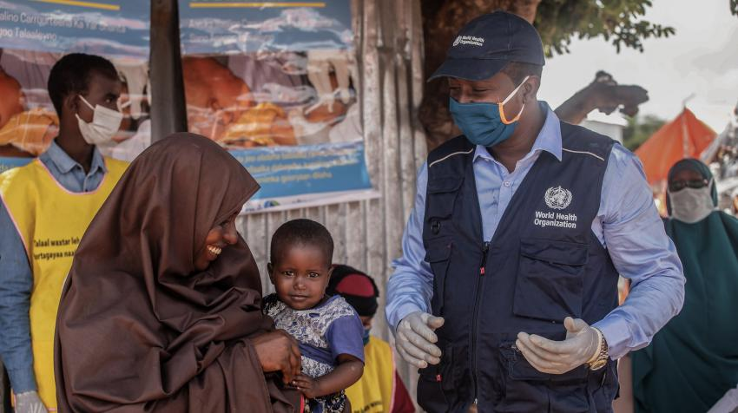
Funkce organizace WHO
Primárním úkolem WHO je „dosažení všemi lidmi nejvyšší možné úrovně zdraví“
  Likvidace nemocí
  Monitorování průběhu a šíření infekčních nemocí jako SARS, Covid-19, malárie, opičích neštovic a AIDS
  Vývoj a distribuce vakcín
  Realizace celosvětových kampaní, např. na zvýšení spotřeby zeleniny, nebo na snížení konzumace tabáku, a provádění vlastních výzkumných projektů
  Šíření zdravotní osvěty po celém světě

Slide 8

Funkce organizace WHO
Kromě tohoto nejvyššího úkolu má i řadu dalších – například je tím orgánem, který dohlíží na to, aby jednotlivé diagnózy měly na celé Zemi stejné jméno, protože i tato zdánlivá „byrokratština“ kolem jednotného názvosloví může zachraňovat životy.
Viz Covid-19 (původní název SARS Cov2)

Slide 9

Kde hledat informace o WHO?
https://www.who.int/
https://www.instagram.com/who/

Slide 10
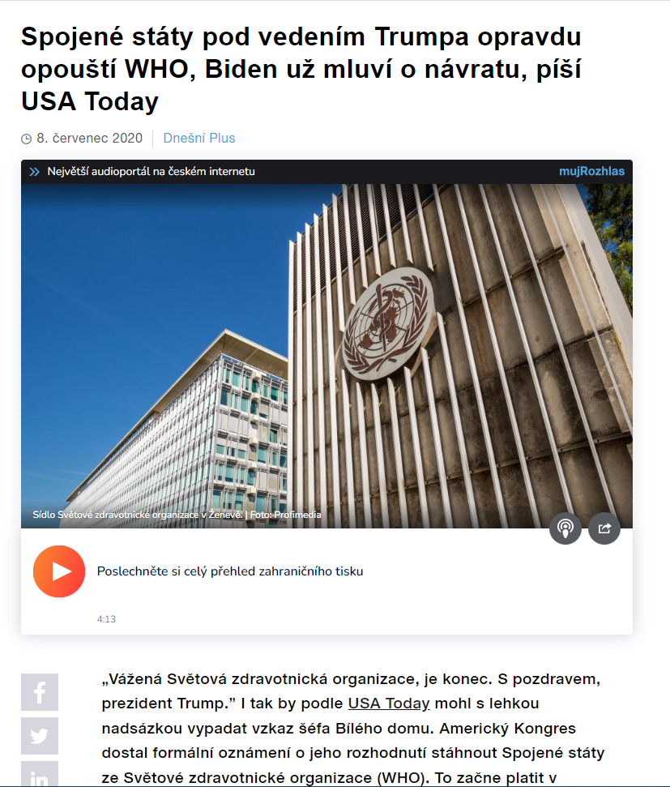
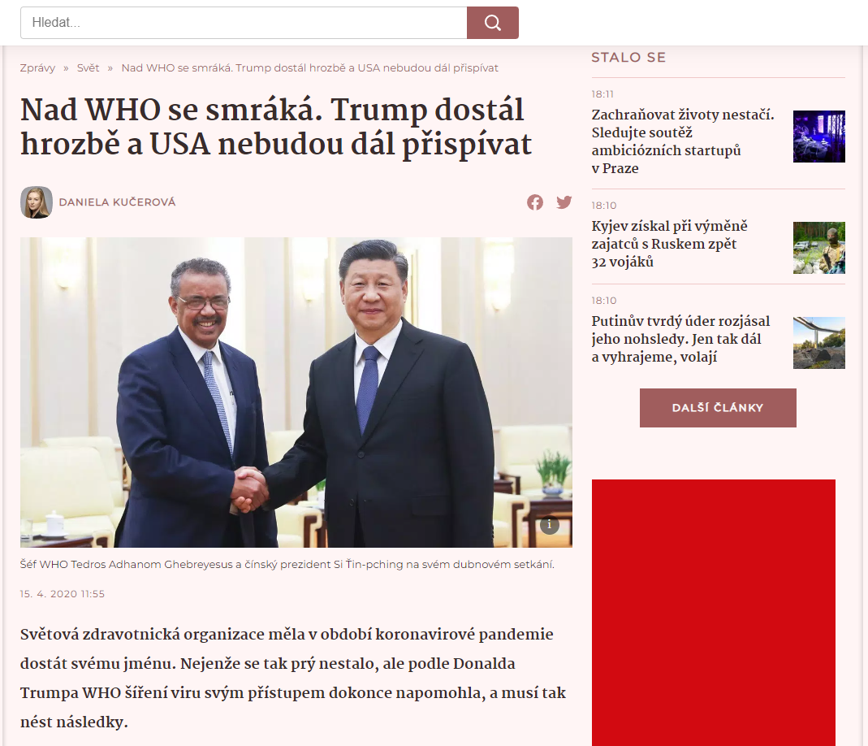
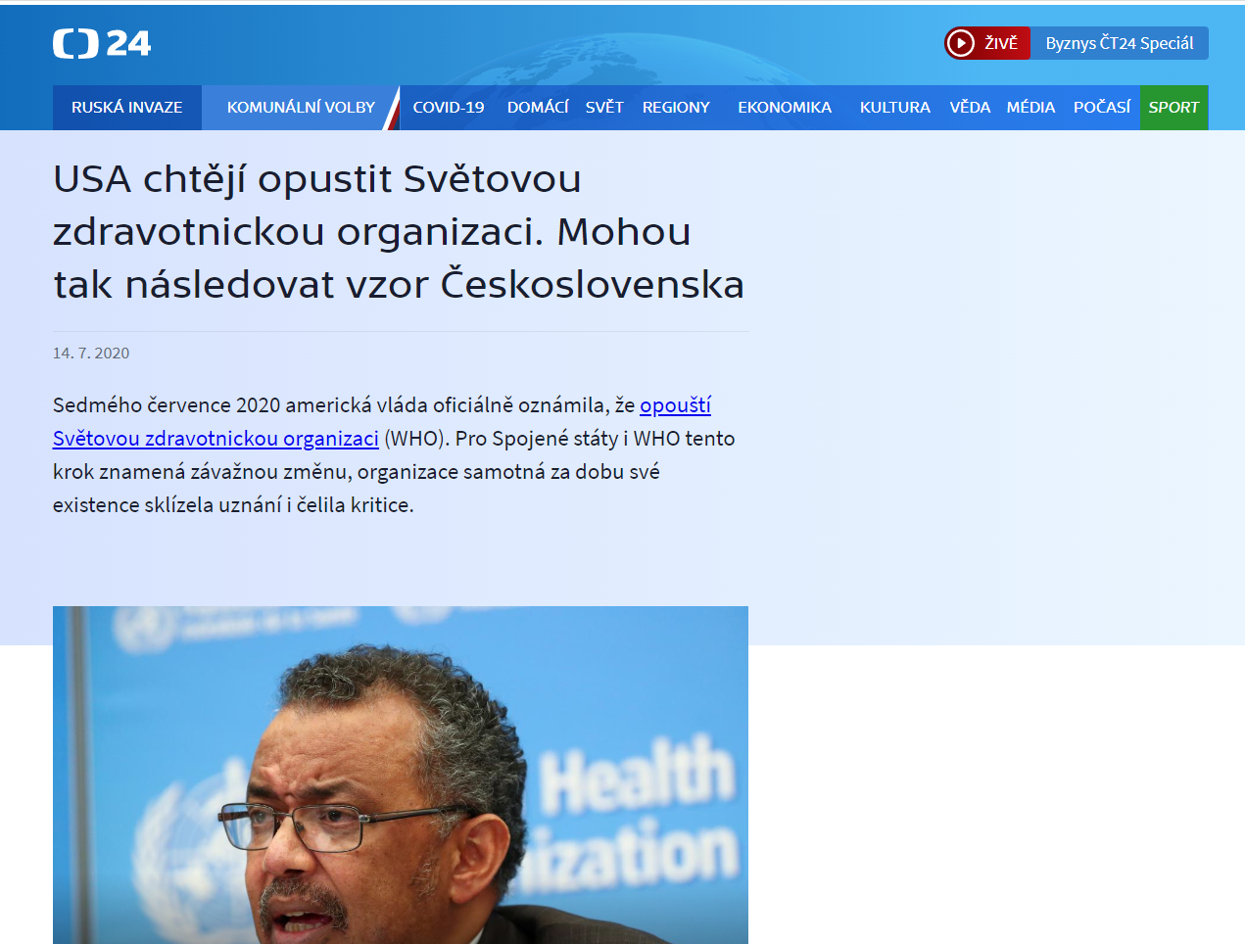
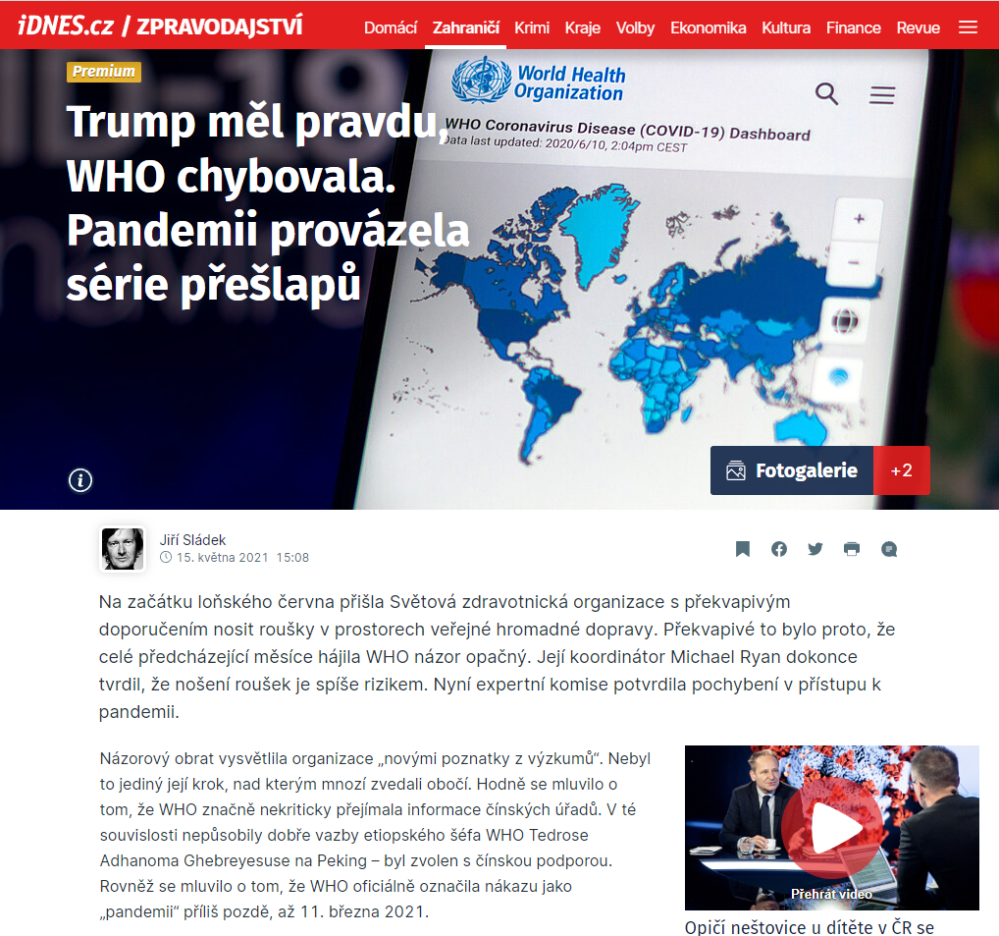
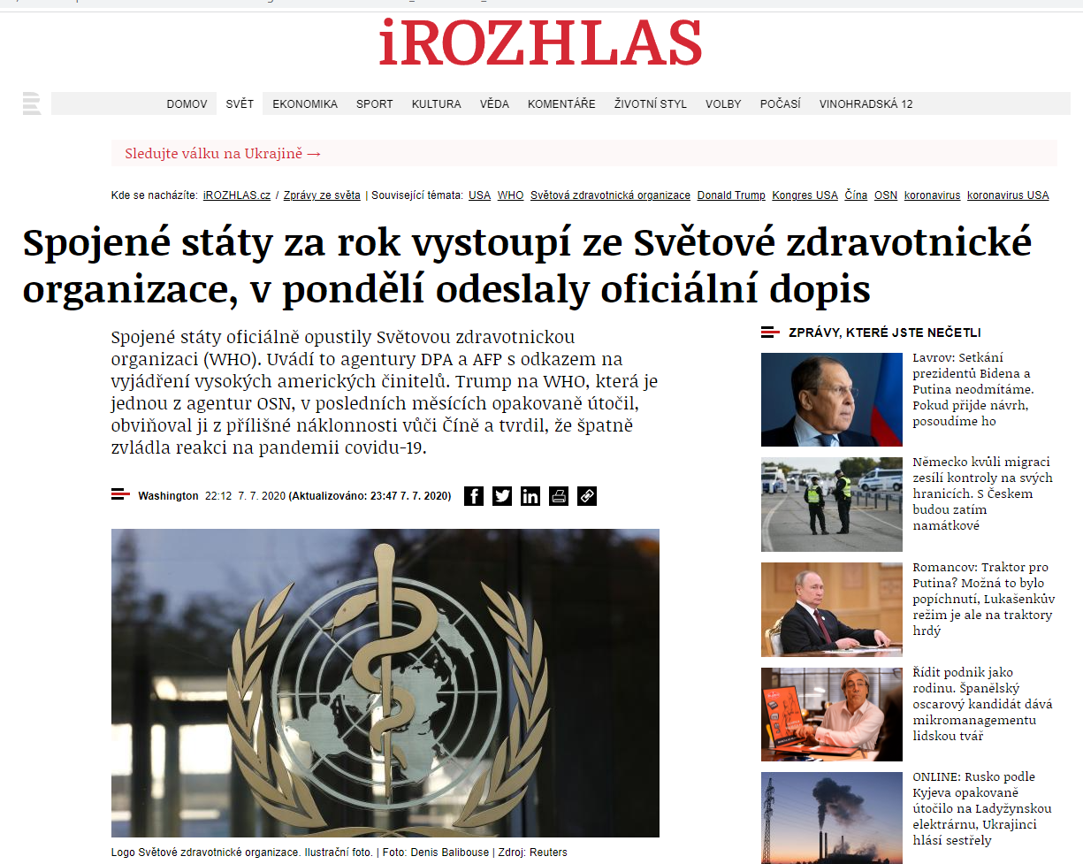
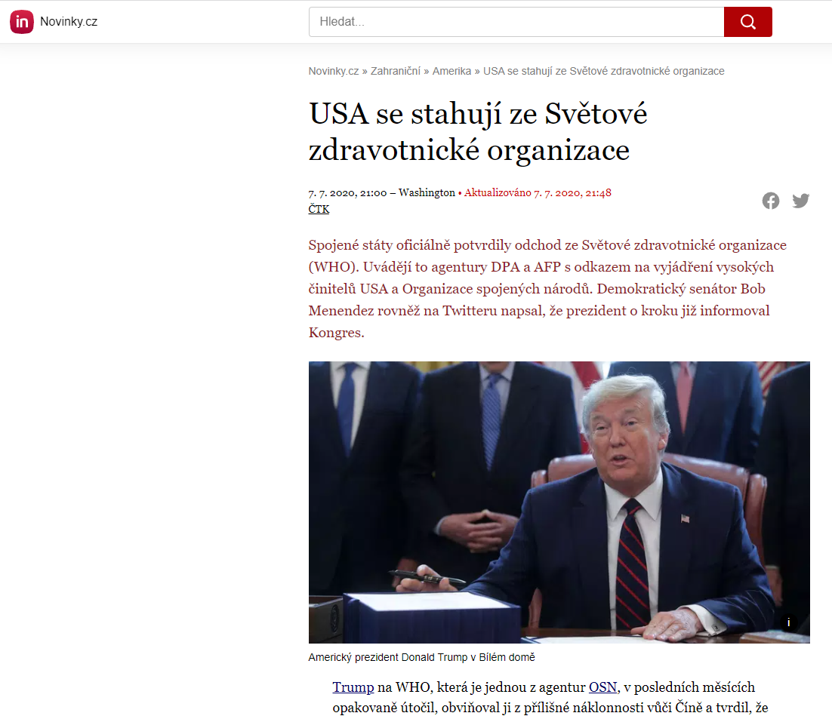
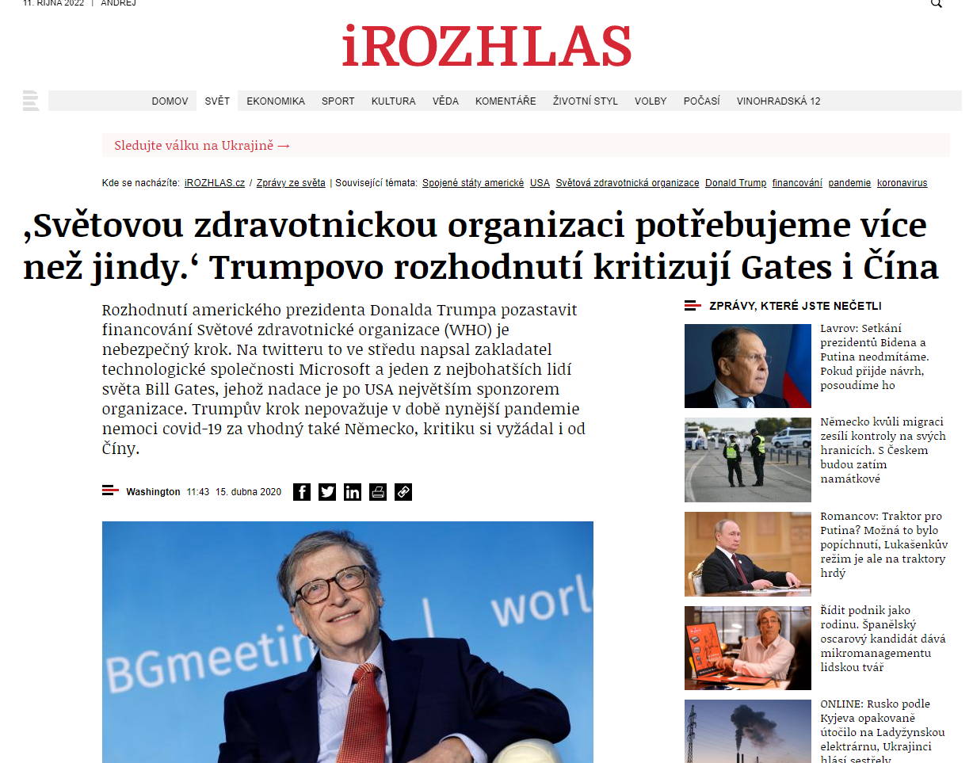
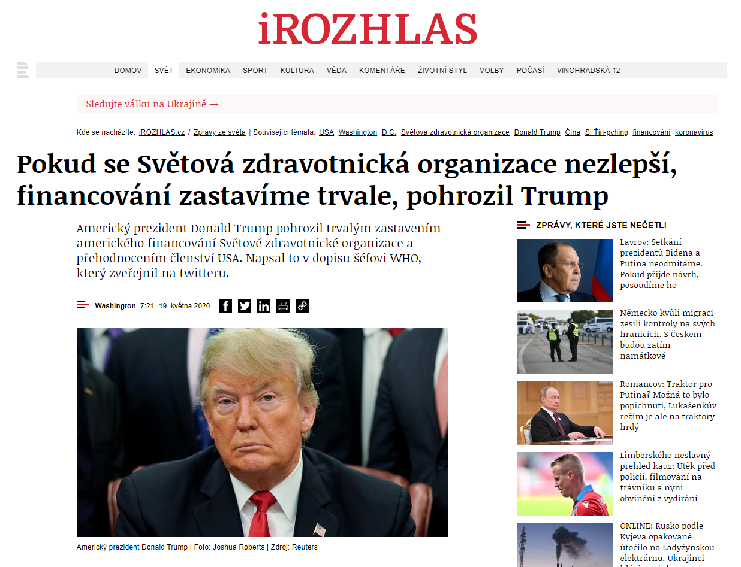
WHO - kontroverze

Slide 11
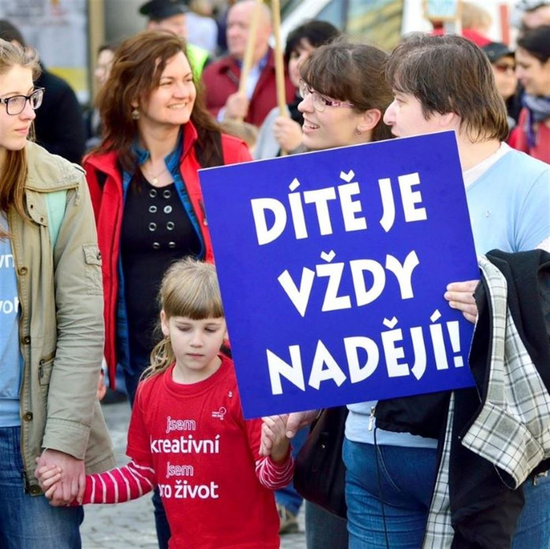
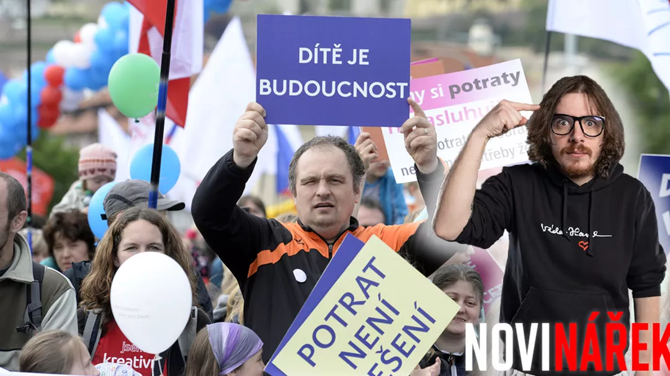

WHO - kontroverze
Jako agentura OSN je WHO financována systémem Organizace spojených národů skrze příspěvky členských států
Zároveň je financována nevládními organizacemi, jako jsou:
  Některé farmaceutické firmy - GLOBEX PHARMACEUTICALS LTD, Johnson & Johnson, Moderna a jiné
  Nadace Billa a Melindy Gatesových
  Rockefellerova nadace
  Prevence nechtěného početí a podpora interrupcí
  WHO podporuje prevenci před nechtěným početím (antikoncepci) a legalizaci umělých potratů - Proti podpoře interrupcí protestovaly organizace a osobnosti sympatizující s hnutím Pro-life

Slide 12
Seznam použitých zdrojů:
wikipedia.cz
wikipedia.com
seznamzpravy.cz
idnes.cz
ct24.ceskatelevize.cz
novinky.cz
who.int
portal.rozhlas.cz

Slide 13
DĚKUJEME ZA POZORNOST ;)

